Slide 1


Osilasi Gerak Harmonik
Fisika Dasar I
www.its.ac.id
INSTITUT TEKNOLOGI SEPULUH NOPEMBER, Surabaya - Indonesia

Slide 2

Simpangan Osilasi
www.its.ac.id
INSTITUT TEKNOLOGI SEPULUH NOPEMBER, Surabaya - Indonesia

Slide 3
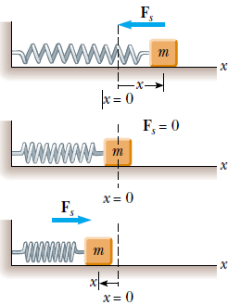
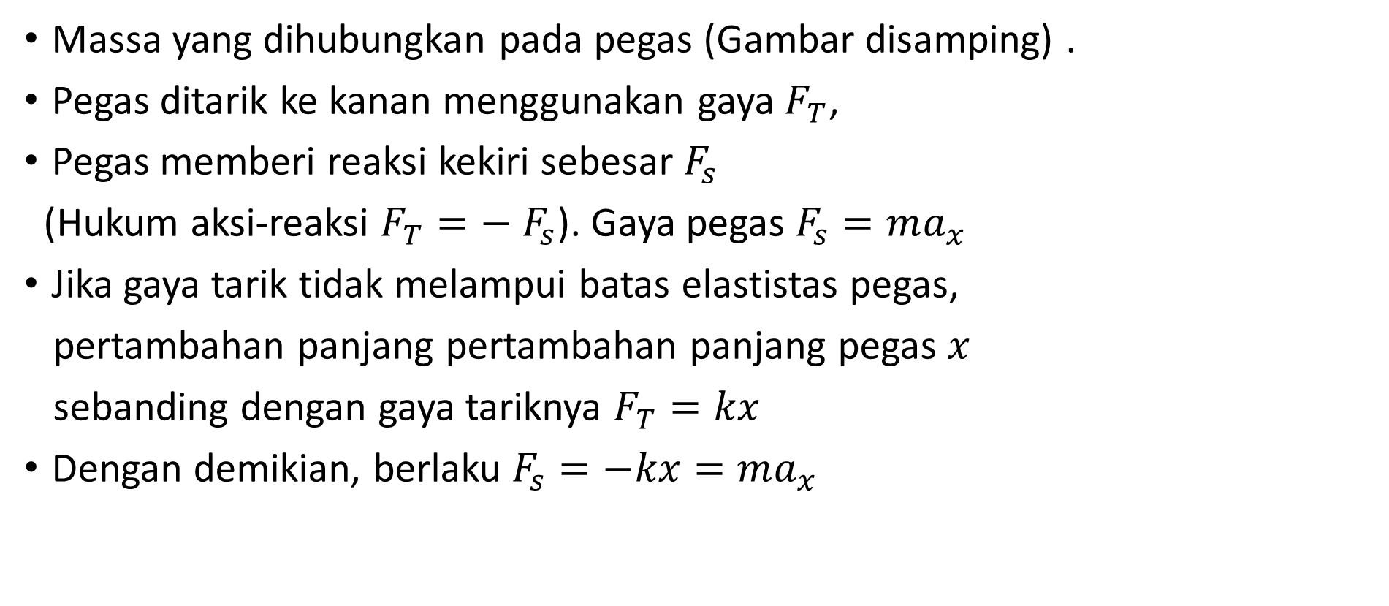
Getaran pada pegas
Massa yang dihubungkan pada pegas (Gambar disamping) .
Pegas ditarik ke kanan menggunakan gaya $F_{T}$,
Pegas memberi reaksi kekiri sebesar $F_{s}$
(Hukum aksi-reaksi $F_{T}=−$ $F_{s}$). Gaya pegas $F_{s}=ma_{x}$
Jika gaya tarik tidak melampui batas elastistas pegas,
pertambahan panjang pertambahan panjang pegas $x$
sebanding dengan gaya tariknya $F_{T}=kx$
Dengan demikian, berlaku $F_{s}=−kx=ma_{x}$
www.its.ac.id
INSTITUT TEKNOLOGI SEPULUH NOPEMBER, Surabaya - Indonesia

Slide 4
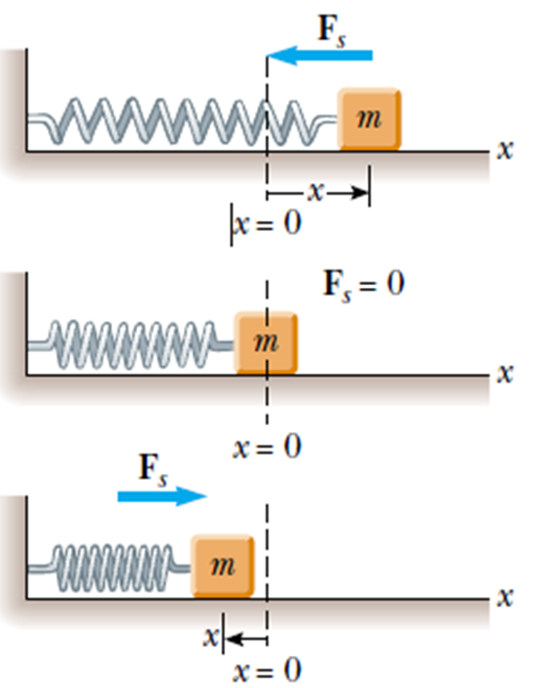
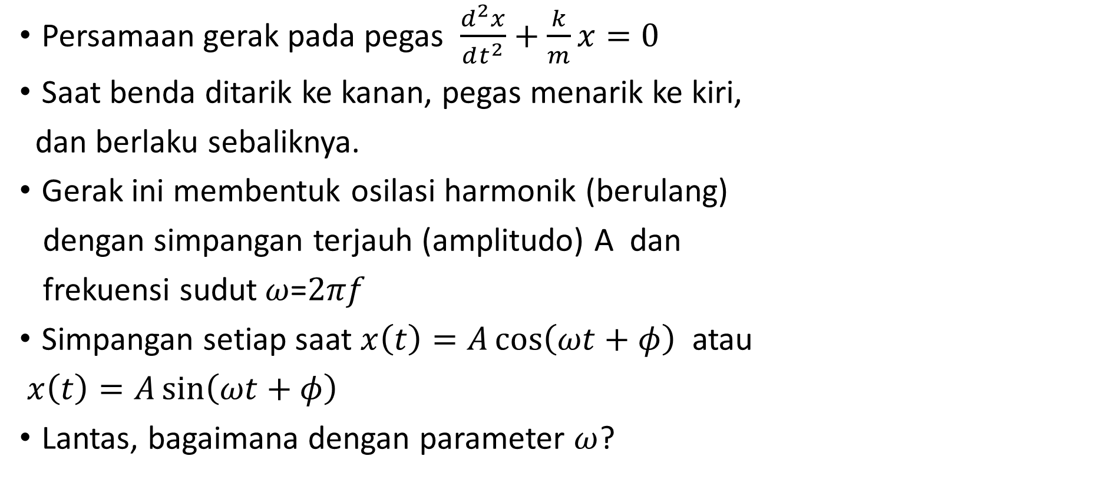
Solusi Gerak Harmonik
Persamaan gerak pada pegas $\frac{d^{2}x}{dt^{2}}+\frac{k}{m}x=0$
Saat benda ditarik ke kanan, pegas menarik ke kiri,
dan berlaku sebaliknya.
Gerak ini membentuk osilasi harmonik (berulang)
dengan simpangan terjauh (amplitudo) A dan
frekuensi sudut$ω$=$2πf$
Simpangan setiap saat $x\left(t\right)=A\cos\left(ωt+φ\right)$ atau
$x\left(t\right)=A\sin\left(ωt+φ\right)$
Lantas, bagaimana dengan parameter $ω$?
www.its.ac.id
INSTITUT TEKNOLOGI SEPULUH NOPEMBER, Surabaya - Indonesia

Slide 5
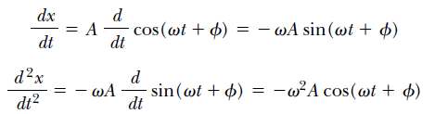
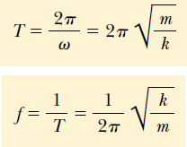
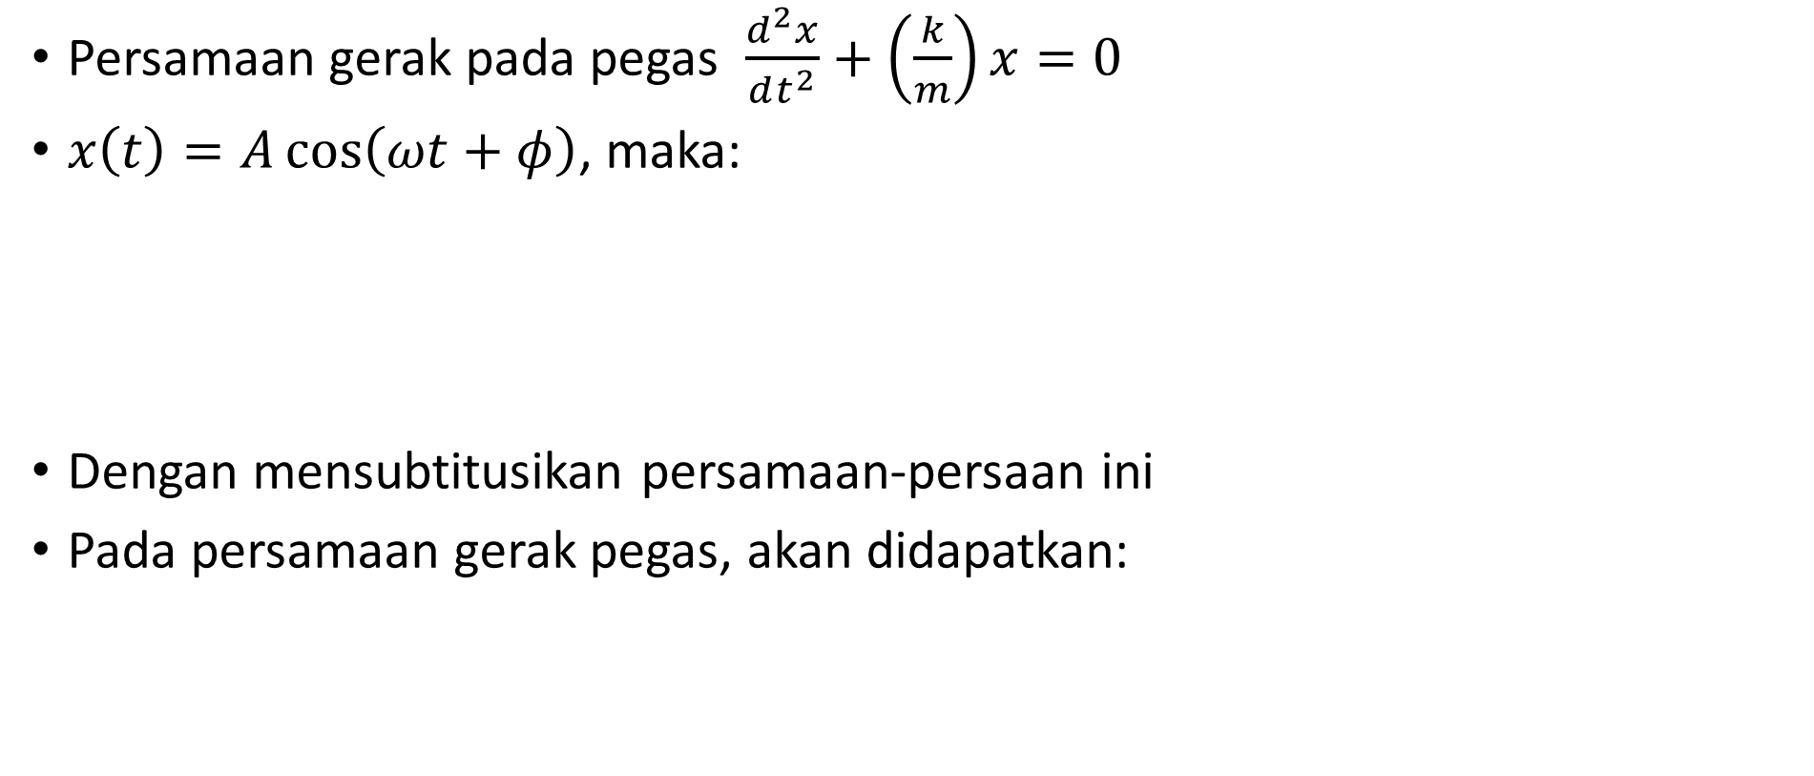
Solusi Gerak Harmonik
Persamaan gerak pada pegas $\frac{d^{2}x}{dt^{2}}+\left(\frac{k}{m}\right)x=0$
$x\left(t\right)=A\cos\left(ωt+φ\right)$, maka:
Dengan mensubtitusikan persamaan-persaan ini
Pada persamaan gerak pegas, akan didapatkan:
www.its.ac.id
INSTITUT TEKNOLOGI SEPULUH NOPEMBER, Surabaya - Indonesia

Slide 6
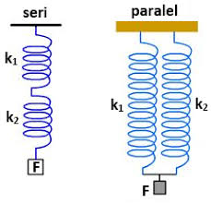
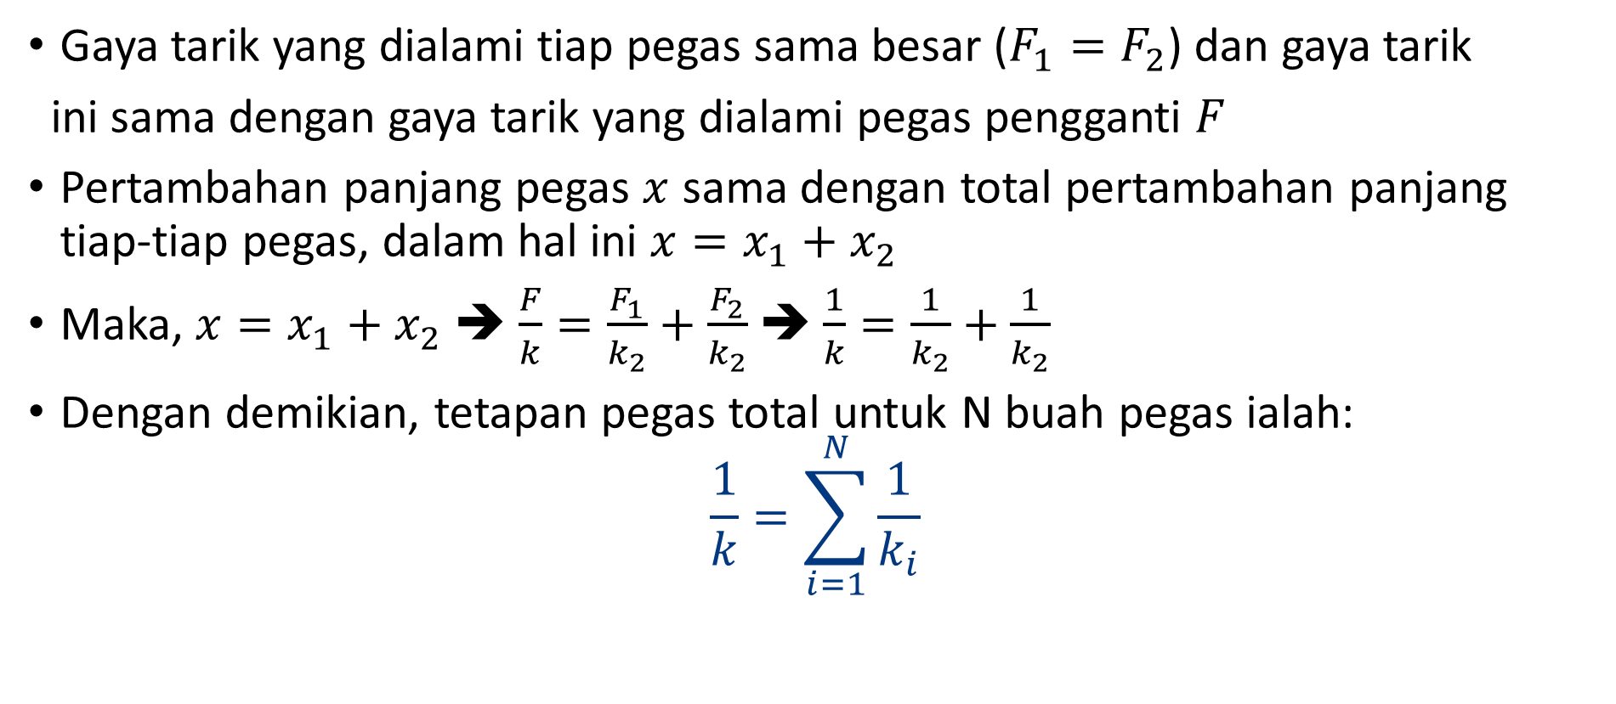
Susunan Seri
Gaya tarik yang dialami tiap pegas sama besar ($F_{1}=F_{2}$) dan gaya tarik
ini sama dengan gaya tarik yang dialami pegas pengganti $F$
Pertambahan panjang pegas $x$ sama dengan total pertambahan panjang tiap-tiap pegas, dalam hal ini $x=x_{1}+x_{2}$
Maka, $x=x_{1}+x_{2}$➔ $\frac{F}{k}=\frac{F_{1}}{k_{2}}+\frac{F_{2}}{k_{2}}$ ➔ $\frac{1}{k}=\frac{1}{k_{2}}+\frac{1}{k_{2}}$
Dengan demikian, tetapan pegas total untuk N buah pegas ialah:
$$\frac{1}{k}=\sum_{i=1}^{N}{\frac{1}{k_{i}}}$$
www.its.ac.id
INSTITUT TEKNOLOGI SEPULUH NOPEMBER, Surabaya - Indonesia

Slide 7
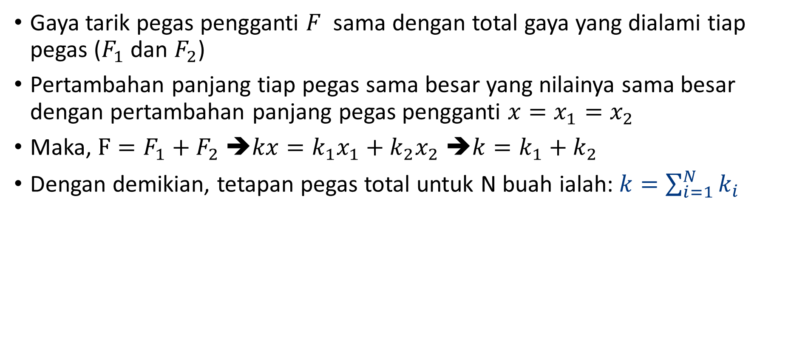
Susunan Pararel
Gaya tarik pegas pengganti $F$ sama dengan total gaya yang dialami tiap pegas ($F_{1}$ dan $F_{2}$)
Pertambahan panjang tiap pegas sama besar yang nilainya sama besar dengan pertambahan panjang pegas pengganti $x=x_{1}=x_{2}$
Maka, $F=F_{1}+F_{2}$➔$kx=k_{1}x_{1}+k_{2}x_{2}$ ➔$k=k_{1}+k_{2}$
Dengan demikian, tetapan pegas total untuk N buah ialah:$k=\sum_{i=1}^{N}{k_{i}}$
www.its.ac.id
INSTITUT TEKNOLOGI SEPULUH NOPEMBER, Surabaya - Indonesia

Slide 8
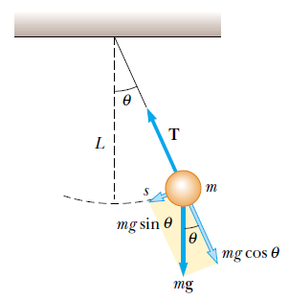
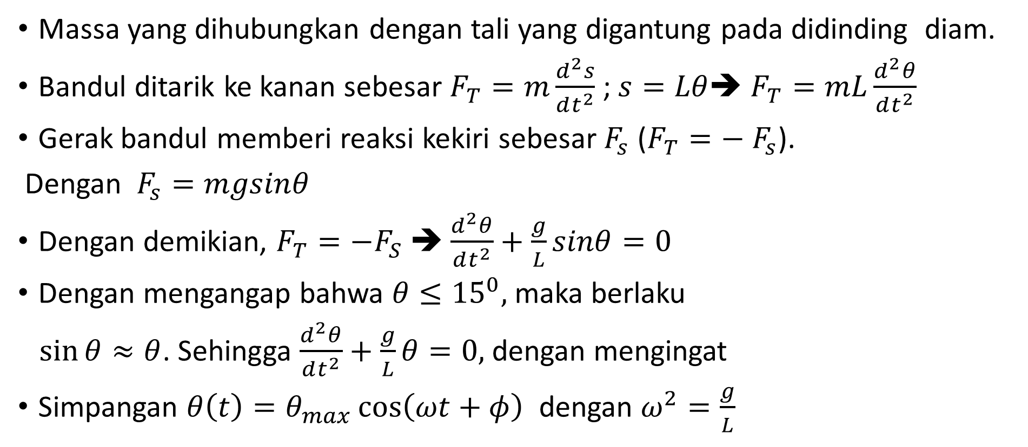
Osilasi bandul Matematis
Massa yang dihubungkan dengan tali yang digantung pada didinding diam.
Bandul ditarik ke kanan sebesar $F_{T}=m\frac{d^{2}s}{dt^{2}}$ ; $s=Lθ$➔ $F_{T}=mL\frac{d^{2}θ}{dt^{2}}$
Gerak bandul memberi reaksi kekiri sebesar $F_{s}$ ($F_{T}=−$ $F_{s}$).
Dengan $F_{s}=mgsinθ$
Dengan demikian, $F_{T}=−F_{S}$ ➔ $\frac{d^{2}θ}{dt^{2}}+\frac{g}{L}sinθ=0$
Dengan mengangap bahwa $θ≤{15}^{0},$ maka berlaku
$\sin{θ}≈θ$. Sehingga $\frac{d^{2}θ}{dt^{2}}+\frac{g}{L}θ=0,$dengan mengingat
Simpangan $θ\left(t\right)=θ_{max}\cos\left(ωt+φ\right)$ dengan $ω^{2}=\frac{g}{L}$
www.its.ac.id
INSTITUT TEKNOLOGI SEPULUH NOPEMBER, Surabaya - Indonesia

Slide 9
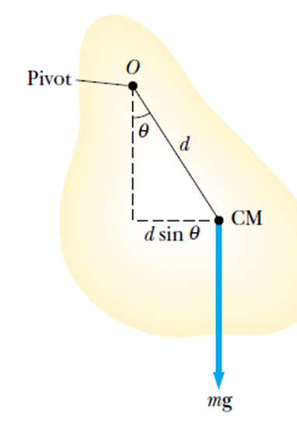
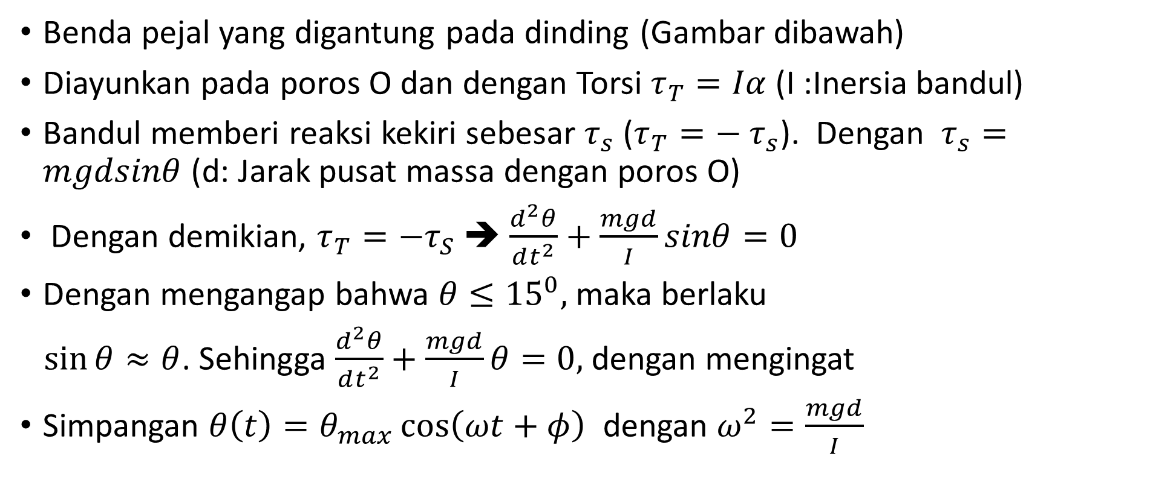
Osilasi Bandul Fisis
Benda pejal yang digantung pada dinding (Gambar dibawah)
Diayunkan pada poros O dan dengan Torsi $τ_{T}=Iα$ (I :Inersia bandul)
Bandul memberi reaksi kekiri sebesar $τ_{s}$ ($τ_{T}=−$ $τ_{s}$). Dengan $τ_{s}=mgdsinθ$ (d: Jarak pusat massa dengan poros O)
Dengan demikian, $τ_{T}=−τ_{S}$ ➔ $\frac{d^{2}θ}{dt^{2}}+\frac{mgd}{I}sinθ=0$
Dengan mengangap bahwa $θ≤{15}^{0},$ maka berlaku
$\sin{θ}≈θ$. Sehingga $\frac{d^{2}θ}{dt^{2}}+\frac{mgd}{I}θ=0,$dengan mengingat
Simpangan $θ\left(t\right)=θ_{max}\cos\left(ωt+φ\right)$ dengan $ω^{2}=\frac{mgd}{I}$
www.its.ac.id
INSTITUT TEKNOLOGI SEPULUH NOPEMBER, Surabaya - Indonesia

Slide 10
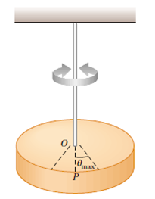
Osilasi Bandul Puntir
Gambar di samping memperlihatkan sebuah bandul puntir, yang terdiri dari benda yang digantung dengan kawat yang disangkutkan pada titik tetap. Bila dipuntir hingga sudut θ, kawat akan mengerjakan sebuah torka (momen gaya) pemulih sebanding dengan θ, yaitu τ = −κθ. Dimana κ adalah konstanta puntir.
Jika I adalah momen inersia benda terhadap sumbu putar sepanjang kawat, hukum Newton untuk gerak rotasi memberikan
Persamaan di atas adalah osilasi harmonis sederhana dengan
www.its.ac.id
INSTITUT TEKNOLOGI SEPULUH NOPEMBER, Surabaya - Indonesia

Slide 11
Penentuan Sudut fase
www.its.ac.id
INSTITUT TEKNOLOGI SEPULUH NOPEMBER, Surabaya - Indonesia

Slide 12
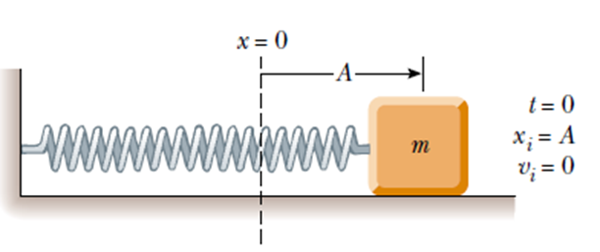
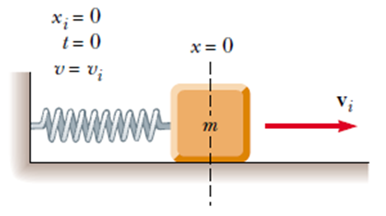
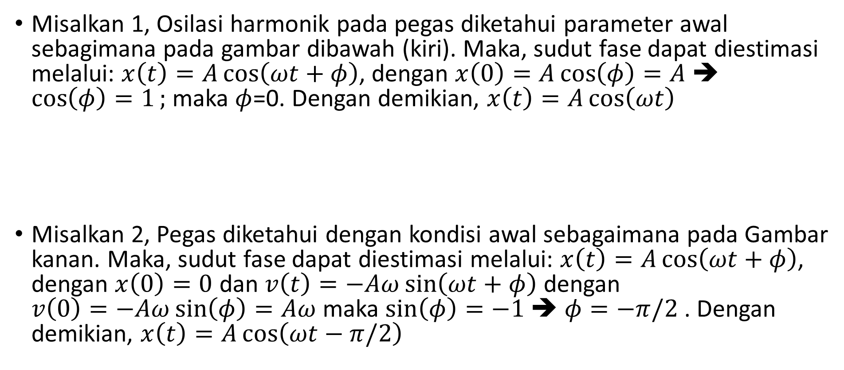
Penentuan Sudut Fase
Misalkan 1, Osilasi harmonik pada pegas diketahui parameter awal sebagimana pada gambar dibawah (kiri). Maka, sudut fase dapat diestimasi melalui: $x\left(t\right)=A\cos\left(ωt+φ\right)$, dengan $x\left(0\right)=A\cos\left(φ\right)=A$ ➔ $\cos\left(φ\right)=1;$ maka $φ$=0. Dengan demikian, $x\left(t\right)=A\cos\left(ωt\right)$
Misalkan 2, Pegas diketahui dengan kondisi awal sebagaimana pada Gambar kanan. Maka, sudut fase dapat diestimasi melalui: $x\left(t\right)=A\cos\left(ωt+φ\right)$, dengan $x\left(0\right)=0$ dan $v\left(t\right)=−Aω\sin\left(ωt+φ\right)$ dengan $v\left(0\right)=−Aω\sin\left(φ\right)=Aω$maka $\sin\left(φ\right)=−1$ ➔ $φ=−π/2$ . Dengan demikian, $x\left(t\right)=A\cos\left(ωt−π/2\right)$
www.its.ac.id
INSTITUT TEKNOLOGI SEPULUH NOPEMBER, Surabaya - Indonesia

Slide 13
Kecepatan dan Percepatan Osilasi
www.its.ac.id
INSTITUT TEKNOLOGI SEPULUH NOPEMBER, Surabaya - Indonesia

Slide 14
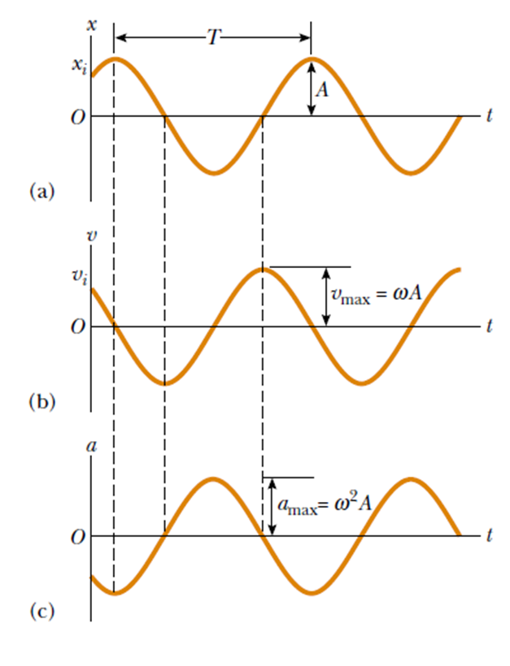
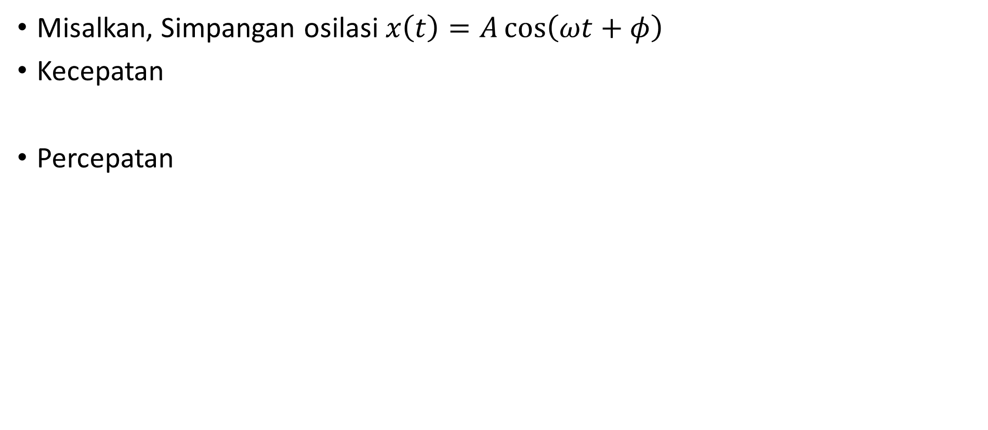
Kecepatan dan Percepatan
Misalkan, Simpangan osilasi $x\left(t\right)=A\cos\left(ωt+φ\right)$
Kecepatan
Percepatan
Simpangan | Kecepatan | Percepatan
+ | +/- | -
- | -/+ | +
Maksimum | Nol | Maksimum
Nol | Maksimum | nol
www.its.ac.id
INSTITUT TEKNOLOGI SEPULUH NOPEMBER, Surabaya - Indonesia

Slide 15
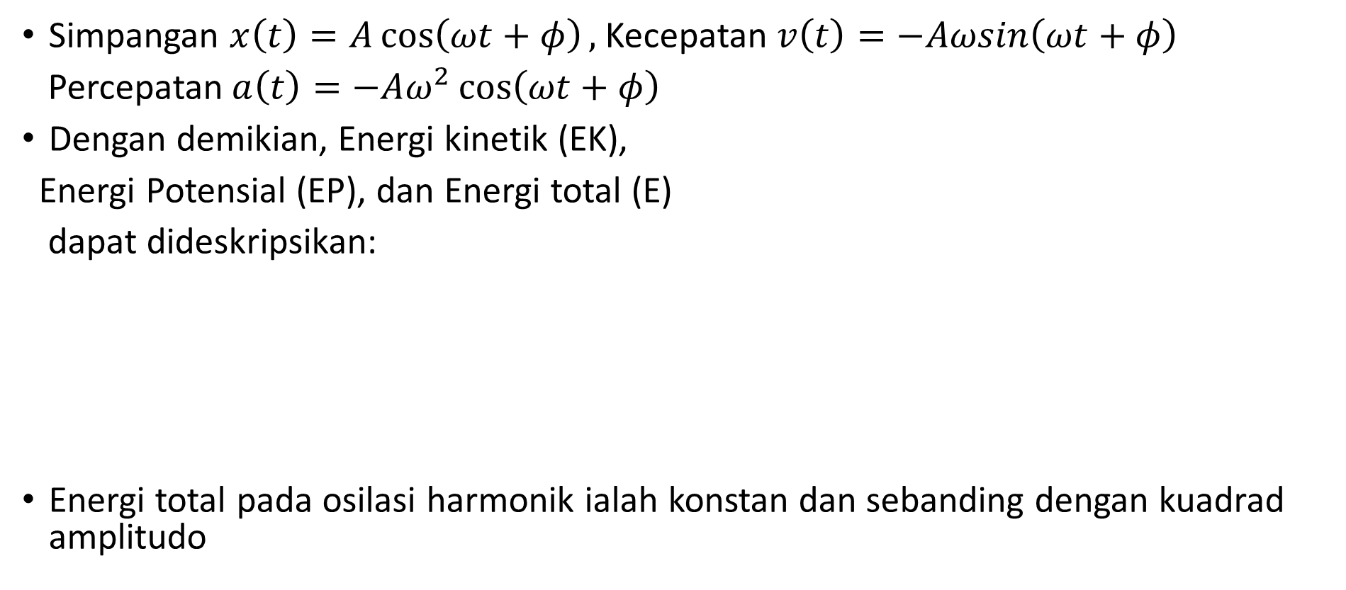
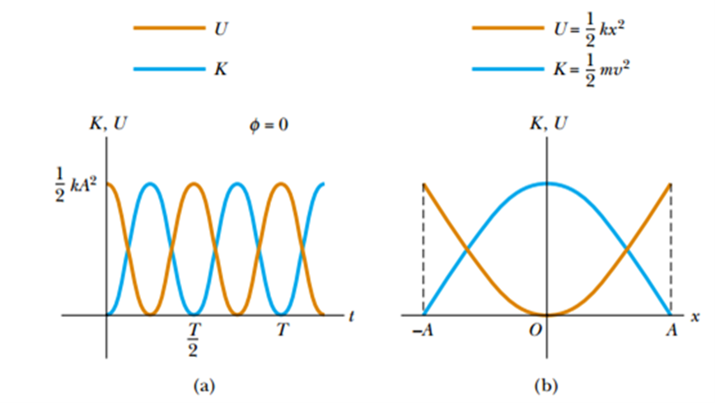
Energi Osilasi Harmonik
www.its.ac.id
INSTITUT TEKNOLOGI SEPULUH NOPEMBER, Surabaya - Indonesia

Slide 16
Let’s check your understanding
www.its.ac.id
INSTITUT TEKNOLOGI SEPULUH NOPEMBER, Surabaya - Indonesia

Slide 17
Sebuah partikel memiliki simpangan x = 0,3 cos (2t + π/6) dengan x dalam meter dan t dalam sekon.
Berapakah frekuensi, periode, amplitudo, frekuensi sudut, dan fasa awal?
Di manakah partikel pada t = 1 s?
Tentukan kecepatan dan percepatan pada setiap t!
Tentukan posisi dan kecepatan awal partikel!
Sebuah benda 0,8 kg dihubungkan pada sebuah pegas dengan k = 400 N/m. Tentukan frekuensi dan perode gerak benda ketika menyimpang dari kesetimbangan.
Sebuah benda 5 kg berosilasi pada pegas horizontal dengan amplitudo 4 cm. Percepatan maksimumnya 24 cm/s². Tentukan :
a. Konstanta pegas
b. Frekuensi dan perioda gerak
www.its.ac.id
INSTITUT TEKNOLOGI SEPULUH NOPEMBER, Surabaya - Indonesia

Slide 18
Sebuah benda melakukan gerak harmonik sederhana sepanjang sumbu y. Simpangannya berubah terhadap waktu sesuai persamaan y = 4 sin (πt+π/4), dgn y dalam meter dan t dalam sekon.
Tentukan amplitudo, frekuensi dan periode geraknya.
Hitung kecepatan dan percepatan benda terhadap waktu
Tentukan posisi, kecepatan dan percepatan benda pasa t = 1 sekon
Tentukan kecepatan dan percepatan maksimum benda
Tentukan perpindahan benda antara t = 0 dan t = 1 sekon.
Sebuah gerak harmonik sederhana mempunyai amplitudo A = 6 cm. Berapakah simpangan getarannya ketika kecepatannya 1/3 kali kecepatan maksimum?
Sebuah benda bermassa m = 0,25 kg melakukan osilasi dengan periode 0,2 sekon dan amplitudo A = 5x10⁻² m. Pada saat simpangannya y = 2x10⁻² m, hitunglah (a) percepatan benda, (b) gaya pemulih, (c) energi potensial, dan (d) energi kinetik benda!
www.its.ac.id
INSTITUT TEKNOLOGI SEPULUH NOPEMBER, Surabaya - Indonesia

Slide 19
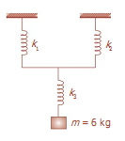
Sebuah balok bermassa m_{b} = 1 kg dikaitkan pada pegas dgn konstanta k = 150 N/m. Sebuah peluru yg bermassa m_{p} = 10 g bergerak dgn kecepatan kecepatan v_{p} = 100 m/s mengenai dan bersarang di dalam balok. Jika lantai dianggap licin, (a) hitung amplitudo gerak harmonik sederhana yg terjadi, dan (b) nyatakan persamaan simpangannya!
Tiga buah pegas identik dengan konstanta gaya 300 N/m disusun seperti gambar. Jika pegas diberi beban bermassa 6 kg, pertambahan panjang masing-masing pegas.... m (g = 10 m/s²)
www.its.ac.id
INSTITUT TEKNOLOGI SEPULUH NOPEMBER, Surabaya - Indonesia

Slide 20
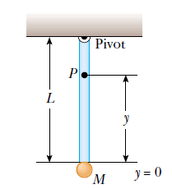
Bola kecil dengan massa M diletakkan di ujung kayu dengan massa M dan panjang L yang ujung lainnya dikaitkan pada langit-langit. Jika sistem tersebut diayunkan dengan sudut yang kecil, tentukan :
Momen Inersia sistem
Periode sistem
Frekuensi sistem jika L=2 m
www.its.ac.id
INSTITUT TEKNOLOGI SEPULUH NOPEMBER, Surabaya - Indonesia

Slide 21
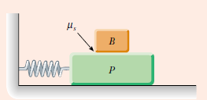
Balok P mengalami gerak harmonik sederhana horizontal saat ia meluncur melintasi permukaan licin dengan frekuensi f=1.5 Hz. Balok B diletakkan di atas balok P seperti yang ditunjukkan pada Gambar, dan koefisien gesekan statis antara kedua balok sebesar μs = 0,6. Tentukan amplitude maksimum osilasi harmonik yang dapat terjadi agar balok B tidak slip?
www.its.ac.id
INSTITUT TEKNOLOGI SEPULUH NOPEMBER, Surabaya - Indonesia

Slide 22
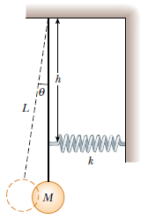
Sebuah bandul dengan panjang L dan massa M dihubungkan dengan pegas yang memiliki konstanta k pada jarak h dari langit-langit seperti ditunjukkan pada Gambar. Tentukan frekuensi osilasi harmonik jika pendulum tersebut diayunkan pada sudut yang kecil.
www.its.ac.id
INSTITUT TEKNOLOGI SEPULUH NOPEMBER, Surabaya - Indonesia

Slide 23
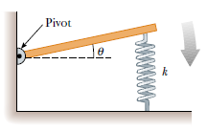
Papan horizontal bermassa m dan panjang L diputar pada salah satu ujung. Ujung papan lainnya dihubungkan dengan pegas konstanta k seperti ditunjukkan pada Gambar. Momen inersia papan terhadap titik putar adalah 1/3 mL². Papan dipindahkan dengan sudut kecil θ dari posisi keseimbangan horisontal dan dilepaskan.
Tunjukkan bahwa ia bergerak dengan gerakan harmonik sederhana dengan frekuensi sudut
Evaluasi frekuensi jika massa 5 kg dan pegas mempunyai konstanta pegas 100 N/m.
www.its.ac.id
INSTITUT TEKNOLOGI SEPULUH NOPEMBER, Surabaya - Indonesia

Slide 24
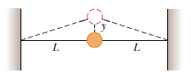
Sebuah bola bermassa m terhubung ke dua karet gelang panjang L, masing-masing di bawah tegangan T, seperti ditunjukkan pada Gambar. Bola dipindahkan sejauh y tegak lurus ke panjang karet gelang. Anggap tegangan tidak berubah, dan tunjukkan bahwa :
Gaya pemulih adalah –(2T/L) y
Sistem menunjukkan gerak harmonik sederhana dengan frekuensi sudut
www.its.ac.id
INSTITUT TEKNOLOGI SEPULUH NOPEMBER, Surabaya - Indonesia

Slide 25
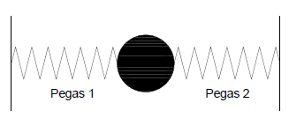
Gabungan 2 Getaran Selaras
Kombinasi 2 Osilasi Harmonik Searah Berfrekuensi Sama
Tinjau dua buah getaran dengan frekuensi getar sama (ω), yaitu x1 dan x2.
Persamaan getaran selaras pertama :
Persamaan getaran selaras kedua :
Persamaan getaran selaras gabungan adalah :
Dengan,
dan
www.its.ac.id
INSTITUT TEKNOLOGI SEPULUH NOPEMBER, Surabaya - Indonesia

Slide 26
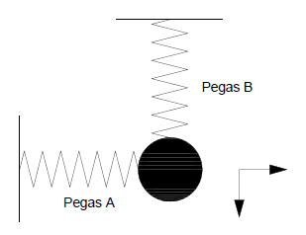
Gabungan 2 Getaran Selaras
Kombinasi 2 Osilasi Harmonik yang saling tegak lurus
Tinjau dua buah getaran saling tegak lurus, masing-masing adalah :
Misalkan kedua getarantersebut mempunyai frekuensi yang sama, yaitu ω1=ω2=ω dan sudut fase yang sama
φx=φy=φ. Dengan demikian berlaku :
dan
Persamaan ini menunjukkan bahwa resultan dua buah getaran selaras dengan frekuensi dan sudut fase yang digabungkan secara tegak lurus akan membentuk lintasan garis lurus
2. Untuk dan frekuensi kedua getaran sama (ω) berlaku :
www.its.ac.id
INSTITUT TEKNOLOGI SEPULUH NOPEMBER, Surabaya - Indonesia

Slide 27
Let’s check your understanding
www.its.ac.id
INSTITUT TEKNOLOGI SEPULUH NOPEMBER, Surabaya - Indonesia

Slide 28
Dua buah getaran yang bergerak saling tegak lurus, dengan persamaan simpangan dinyatakan sebagai dan disuperposisikan. Tentukan persamaan getaran gabungannta dan sebutkan bentuknya.
Jika terdapat 3 persamaan getaran :
Tentukan :
Posisi dan kecepatan awal masing-masing getran tersebut
Saat simpangannya sama dengan setengah dari simpangan maksimum, berapa kecepatan dan percepatan dari masing-masing getaran tersebut.
Tentukan superposisi dari ketiga getaran tersebut.
www.its.ac.id
INSTITUT TEKNOLOGI SEPULUH NOPEMBER, Surabaya - Indonesia

Slide 29
Terdapat dua persamaan osilasi harmonik yang saling tegak lurus dan
Tentukan :
Beda fase kedua persamaan osilasi tersebut
Persamaan superposisi dari kedua persamaan osilasi harmonik tersebut.
Kurva Lissajous.
Sebuah partikel dipengaruhi oleh dua getaran sederhana berfrekuensi sama dengan arah simpangan sama. Persamaan kedua getaran masing-masing adalah :
Tentukan persamaan getaran resultannya.
www.its.ac.id
INSTITUT TEKNOLOGI SEPULUH NOPEMBER, Surabaya - Indonesia

Slide 30

- TERIMA KASIH -

